Slide 1




We're Group B12
Hello Everyone!

Slide 2

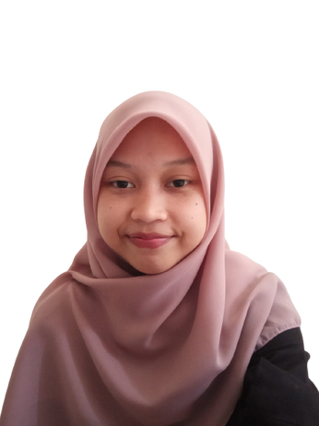



Meet Our Group
Intania Chantika Alina
05211740007004
Nur Laila
5026201030
Amalinda Jayanty
5026201152
Let's Start Our Presentations

Slide 3


"Diskusi Pengguna terkait Pengetahuan dan Informasi Produk pada usaha konveksi"

Slide 4

Domain/Ruang permasalahan
Pemilik usaha Konveksi dan pengguna jasa konveksi

Slide 5


POV Awal
Kami bertemu Ibu Indah, seorang pemilik usaha konveksi yang berumur 39 tahun dan berasal dari Malang

Slide 6
POV Awal
Kami bertemu Ibu Indah, seorang pemilik usaha konveksi yang berumur 39 tahun dan berasal dari Malang
Kami terkejut menyadari bahwa sistem pembayaran di usaha konveksi bu Indah tidak dilakukan di awal sehingga Bu Indah sering kali kesusahan dalam menagih uang ke pelanggan

Slide 7
POV Awal
Kami bertemu Ibu Indah, seorang pemilik usaha konveksi yang berumur 39 tahun dan berasal dari Malang
Kami terkejut menyadari bahwa sistem pembayaran di usaha konveksi bu Indah tidak dilakukan di awal sehingga Bu Indah sering kali kesusahan dalam menagih uang ke pelanggan
Segalanya akan berubah jika kita menerapkan sistem pembayaran di awal dan menerapkan sistem kembali jika produk yang dihasilkan kurang sesuai

Slide 8
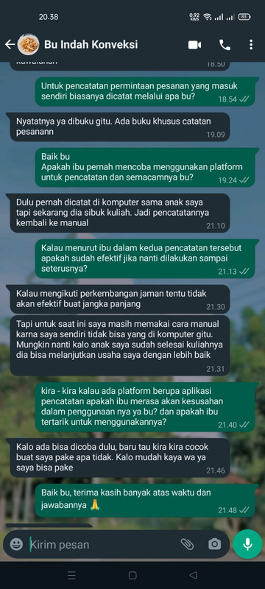
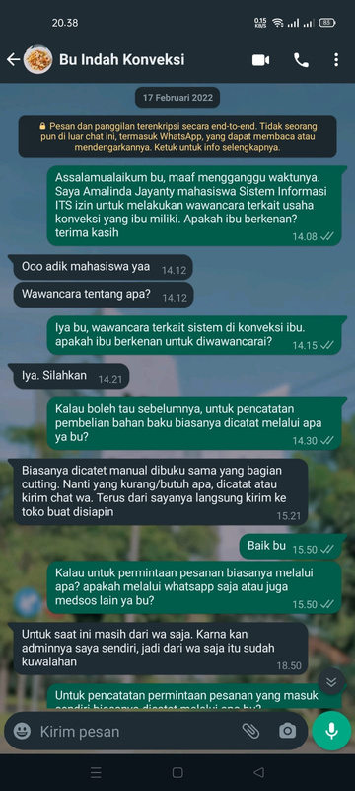

Wawancara

Slide 9
POV 1
Kami bertemu Bu Yuni, berusia 44 tahun pemilik jasa konveksi berasal dari trenggalek.
Kami terkejut saat menyadari bahwa pencatatan bahan baku dan permintaan pesanan masih dilakukan secara manual sehingga ketika pesanan membeludak Bu Yuni sering kali mengalami kehilangan catatan
Segalanya akan berubah jika kita memiliki arsip pencatatan yang mudah dan praktis.

Slide 10
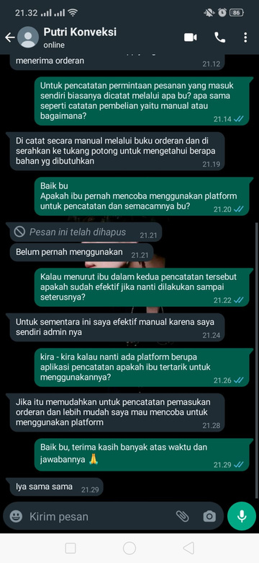
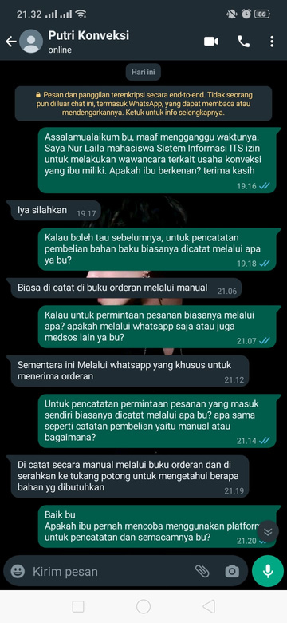
Wawancara

Slide 11
POV 2
Kami bertemu Nur Khofifah, berusia 20 tahun merupakan pengguna jasa konveksi.
Kami terkejut saat menyadari bahwa saat menggunakan jasa konveksi Nur Khofifah mengalami kemunduran waktu penyelesaianya dari jadwal awal yang disepakati dan desain yang diajukan kurang sesuai
Segalanya akan berubah jika kita mengetahui setiap progres dari produk dan mengetahui katalog dari konveksi

Slide 12
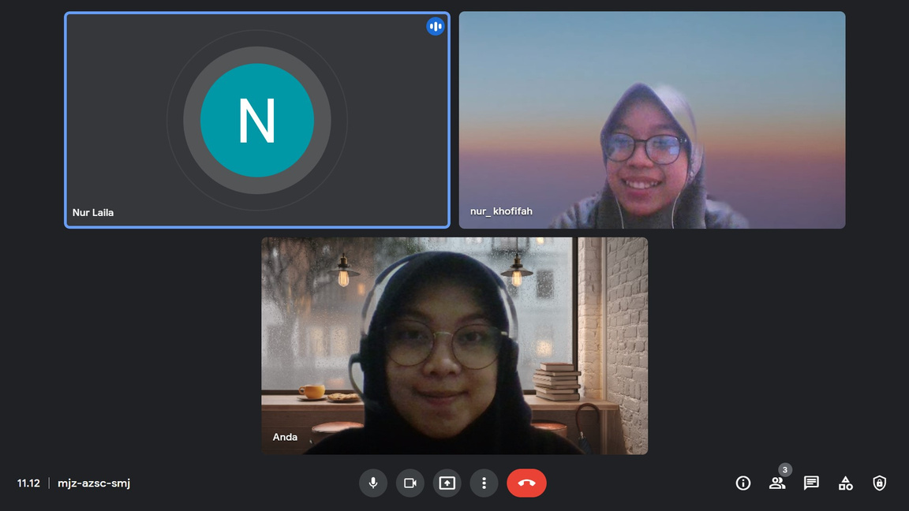
Wawancara

Slide 13
POV 3
Kami bertemu Nanda, berusia 19 tahun merupakan pengguna jasa konveksi.
Kami terkejut saat menyadari bahwa Nanda menginginkan lebih banyak jasa konveksi profesional agar dapat menyelesaikan pesanan pelanggan sesuai dengan keinginan
Segalanya akan berubah jika kita mengetahui penilaian produk dan layanan dari beberapa konveksi

Slide 14
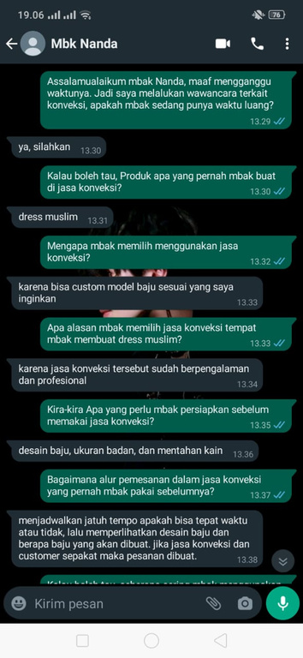
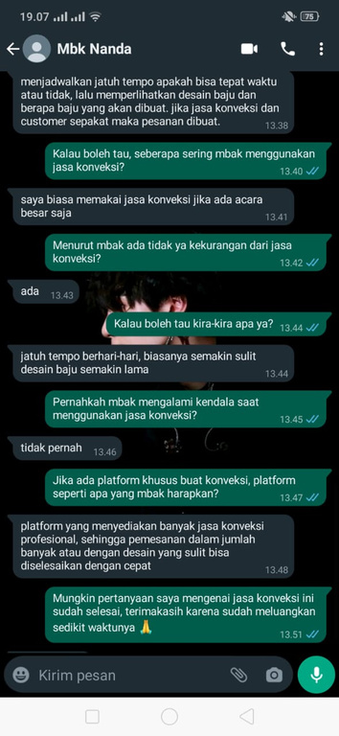
Wawancara

Slide 15
Bagaimana kita bisa?
Bagaimana kita bisa mengatasi kesusahan dalam menagih uang ke pelanggan konveksi?
Bagaimana kita bisa mengatasi kehilangan data pencatatan pada saat pesanan membeludak?
Bagaimana kita bisa mengatasi kemunduran jadwal produk selesai dari jadwal seharusnya?
Bagaimana kita bisa mengetahui tingkat pelayanan dan produk dari konveksi tersebut?
Bagaimana kita bisa mengatasi pencatatan untuk pembelian bahan baku dan permintaan pesanan dengan mudah dan praktis ?
Bagaimana kita bisa mengetahui jasa konveksi mana yang memiliki tingkat keprofesionalan yang tinggi?
Bagaimana kita bisa mengetahui history produk apa saja yang pernah dikerjakan jasa konveksi?
Bagaimana kita bisa melakukan kesepakatan mengenai produk yang akan dibuat?
Bagaimana kita bisa mengetahui keseimbangan harga dan kualitas produk?
Bagaimana kita melihat produk apa saja yang telah dibuat oleh pemilik konveksi?

Slide 16

Bagaimana kita bisa mengatasi kesusahan dalam menagih uang ke pelanggan konveksi?
Sudut Pandang : Bu Indah

Slide 17




Asumsi
membuat sistem pembayaran di awal
menerapkan sistem kembali jika produk yang dihasilkan kurang sesuai

Slide 18


Validasi
Akan tetapi kebanyakan pelanggan dari sekolah, sehingga menunggu dana bos cair
Respon menyetujui dapat membantu mengurangi kendala

Slide 19
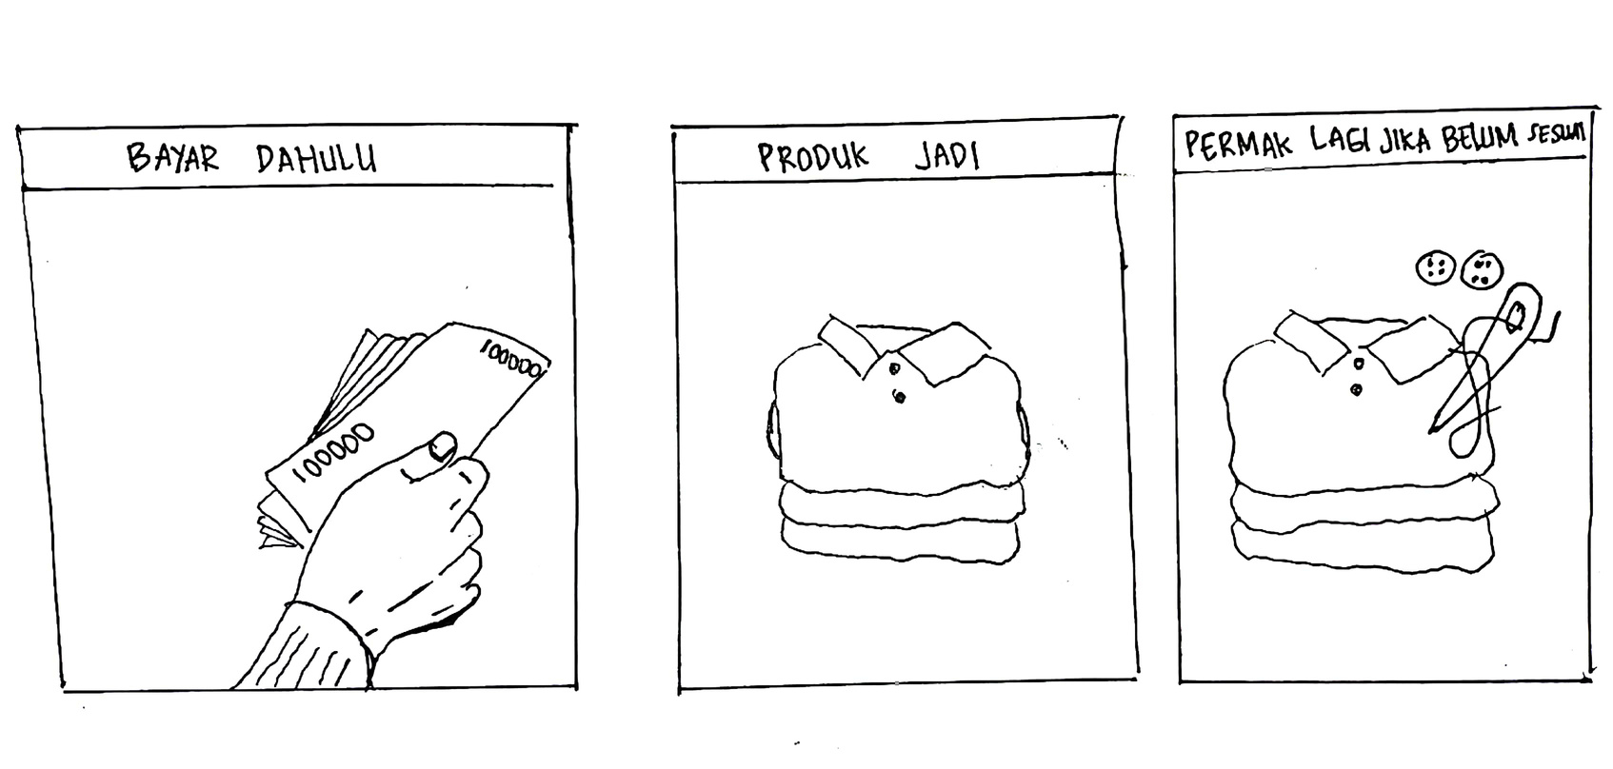

Prototype
Pesanan membeludak
sehingga kehilangan catatan

Slide 20
2. Bagaimana kita bisa mengatasi kehilangan data pencatatan pada saat pesanan membeludak?
Sudut Pandang : Bu Yuni

Slide 21
Asumsi
membuat arsip catatan pembelian bahan baku dan pesanan pembelian
Membuat pencatatan yang lebih ringkas

Slide 22
Validasi
Memberikan respon
bahwa solusi dapat membantu
-

Slide 23
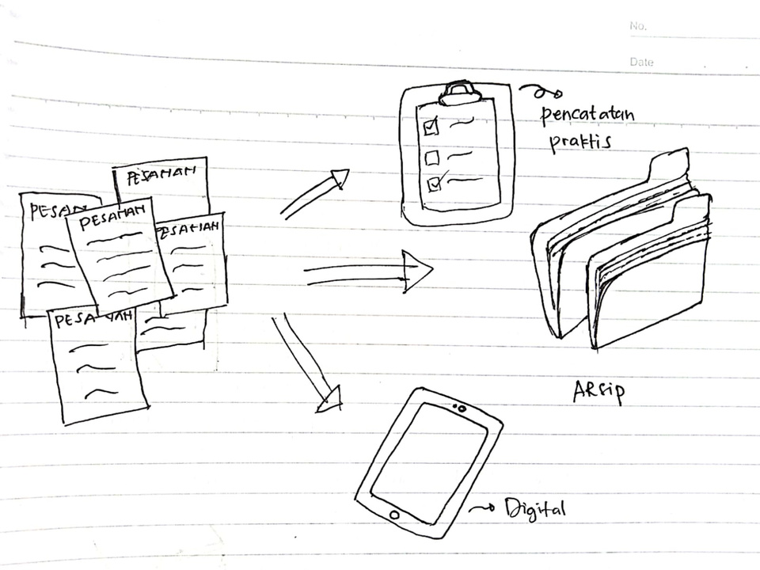
Prototype

Slide 24

3. Bagaimana kita bisa mengatasi kemunduran jadwal produk selesai dari jadwal seharusnya?
Sudut Pandang : Nur Khofifah

Slide 25


Asumsi
Melakukan pemantauan setiap progres produksi

Slide 26



Validasi
Memberikan respon
bahwa solusi dapat membantu
-

Slide 27
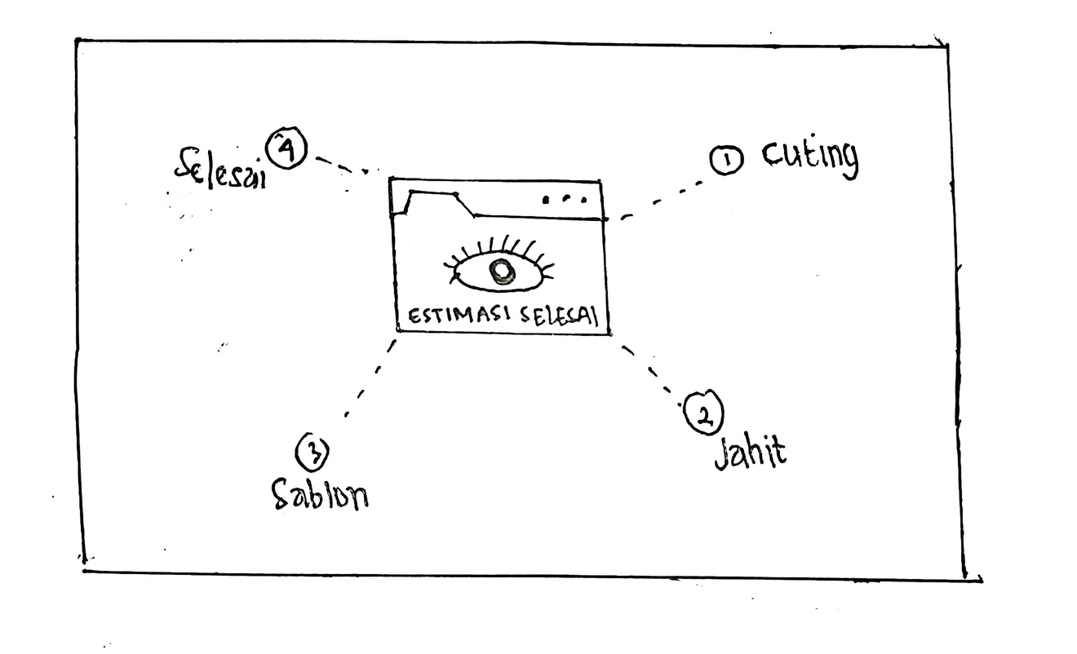

Prototype
Mengetahui progres setiap produksi

Slide 28
4. Bagaimana kita bisa mengetahui tingkat pelayanan dan produk dari konveksi tersebut?
Sudut Pandang : Nanda

Slide 29
Asumsi
Mencari tahu masukan/testimoni yang diberikan pelanggan sebelumnya
Melihat jumlah produk yang terjual

Slide 30
Validasi
Ingin memberikan peluang terhadap jasa usaha konveksi yang baru merintis
Memberikan respon
bahwa solusi dapat membantu

Slide 31
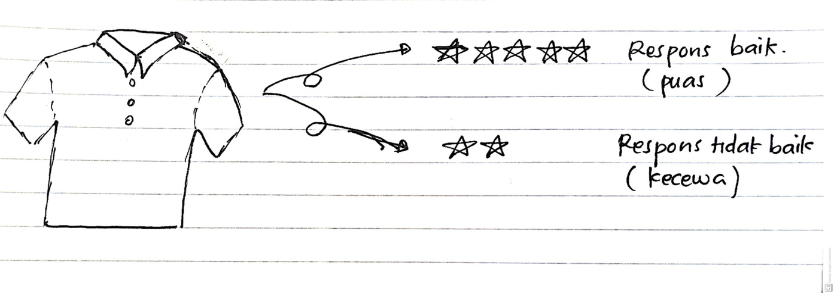
Prototype

Slide 32


Solusi
Membuat sistem pembayaran di awal
Menerapkan sistem kembali jika produk yang dihasilkan kurang sesuai
Membuat arsip catatan pembelian bahan baku dan pesanan pembelian
Melakukan pemantauan setiap progres produksi
Mencari tahu masukan/testimoni yang diberikan pelanggan sebelumnya
Melihat jumlah produk yang terjual

Slide 33
wawancara
2 pemilik konveksi dan 2 pelanggan konveksi
melakukan validasi dengan 3 user.

Slide 34
Thank You

